Slide 1


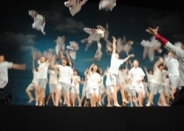
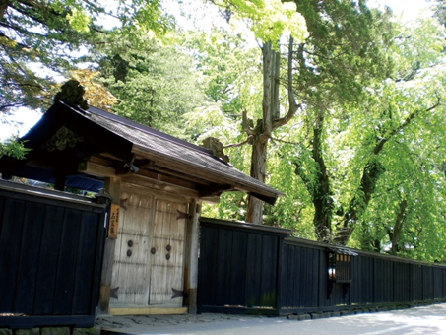
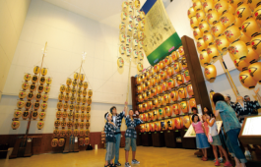
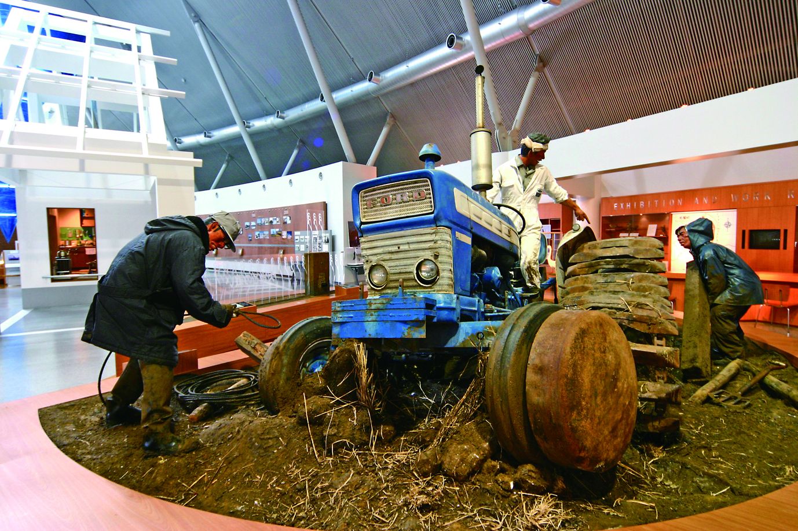
ミュージカル踊り体験となまはげ文化・ジオパーク自然学習【秋田県】
出発地：各地
日次 | 行 程 | 宿泊
1 | 各地＝＝＝（昼食）わらび座ミュージカル観劇・踊り体験・クラス別発表・・・・・仙北地域泊 | 秋田県 仙北地域
2 | 宿泊地＝＝（10分）＝＝田沢湖畔見学＝（30分）＝角館武家屋敷自主研修＝＝（昼食）＝＝秋田市民俗芸 能伝承館（竿灯体験）＝＝（70分）＝＝なまはげ館・真山伝承館＝＝（夕食/男鹿温泉）・・（10分）・・ なまはげ太鼓鑑賞・・・・・男鹿地域泊 | 秋田県 男鹿地域
3 | 宿泊地＝＝（30分）＝＝大潟村干拓博物館＝＝（25分）＝＝＝寒風山展望台＝＝＝（昼食）＝＝＝各地
東北ルートマップ
大潟村干拓博物館
田沢湖
なまはげ館
真山神社
男鹿温泉
寒風山
温泉ゆぽぽ
わらび座
角館武家屋敷
（凡例） ・・・：徒歩 ■□■□：JR ＝＝＝：バス ～～～：船舶 －－－：航空機
わらび座ミュージカル観劇・踊り体験
角館武家屋敷
竿灯体験
大潟村開拓博物館
ダイナミックな舞台に心を動かし、それを仲間と共有することで子どもたちの豊かな感性を育み、子どもたちの発想力やコミュニケーション能力の向上につなげます。
通称「武家屋敷通り」は国の「重要伝統的建造物群保存地区」に選定されています。江戸の趣と城下町の面影が残る歴史と文化の町は、生徒のフィールドワークに最適です。
竿燈まつりの起源、歴史の解説をはじめ、竿燈の組み立て体験やベテランの差し手による実演の見学、竿燈やお囃子（太鼓）へのチャレンジができます。
琵琶湖に次いで日本で２番目に大きかった八郎潟湖を干拓して大潟村が生まれました。現地ボランティアガイドから、干拓の歴史、自然、農業について学ぶことができます。

